Slide 1
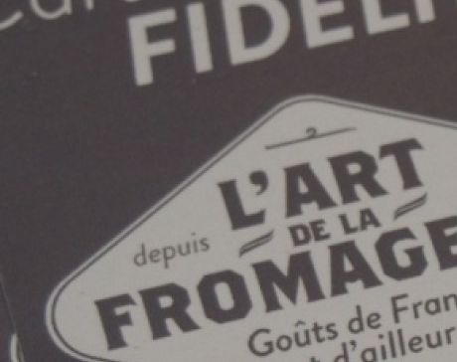
TP PROJET : Modélisation d'une application informatique
Sujet :
Commande d'articles grâce aux points de fidélité rattachés à une fromagerie et gestion de stock
Groupe 3 DATA “ Data Intelegi ” :
Eliott NORBERT-AGAISSE
Mohamed HAMADI
Naoufali MADI
Yousra DAJIR
Date de création : 27/10/2022
Date de mise à jour : 03/11/2022
Session 2022-D08 TP7 Data Engineer
ç.

Slide 2
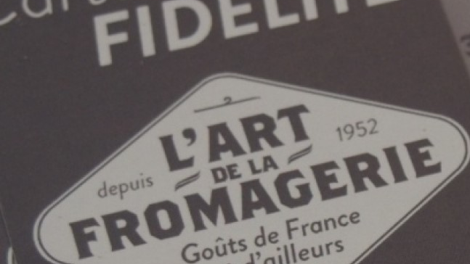
Sommaire
Besoin client (Question client/Product Owner)
Schéma fonctionnel global (analyse de l'existant)
Dictionnaire de données concernant la gestion colis
Dictionnaire de données concernant la gestion stock
Diagramme de cas d'utilisation (SI gestion colis et stock)
Diagramme d’activité (gestion colis)
Diagramme de séquence (gestion colis)
Diagramme de classe (gestion colis)
Diagramme d’activité (gestion de stock)
Diagramme de classe (gestion de stock)

Slide 3
Besoin client
Quelle est la fonction principale du système ?
Sa principale fonction est de gérer les commandes d'objets des clients. Plus le client consomme , plus il gagne de point de fidélité. Une fois un certain nombre de point atteint, il a la possibilité de commander un article gratuitement. Si la quantité de point n'est pas suffisante le client peut compléter à l'aide d'un chèque.
Comment le système de commande est-il géré ?
Chaque commande est associée à un consommateur. Il faut pouvoir en gérer la liste avec un droit de modification sur leurs désignations: nom, prénom, adresse ,tel etc..
Sur quel système est actuellement déployé cette gestion des colis et de stock ?
Le système est basé sur Access et contient des bases de données relationnelles. Les différentes mises à jour sont faites manuellement par des intervenants extérieurs (opérateur saisie, opérateur stock, direction ou admin).
Quels sont les contraintes liées aux commandes ?
Quelles sont les demandes de l'opérateur liées aux objets ?
Qui sont les intervenants ?
Les intervenants extérieurs sont : le gestionnaire de colis, le gestionnaire de stock et la direction, faisant office d'administrateur.
Chaque commande est soumise à une gestion de colis (poids, timbre, etc..).
L'opérateur des stocks doit pouvoir gérer son stock afin d'avoir un suivi des articles disponibles et d'en informer le consommateur. Le stock est vérifié par un inventaire comptable périodique où on affecte à chaque objet un nombre de points de fidélité.
Suite à plusieurs réunions avec le Product Owner et le client, nous avons pu établir
les besoins et les contraintes :
Le client a besoin d'un système qui lui permettrait de gérer des commandes d'objets et leur conditionnement. Il doit également gérer le stock relatif à ces objets et être capable de les inventorier périodiquement.

Slide 4
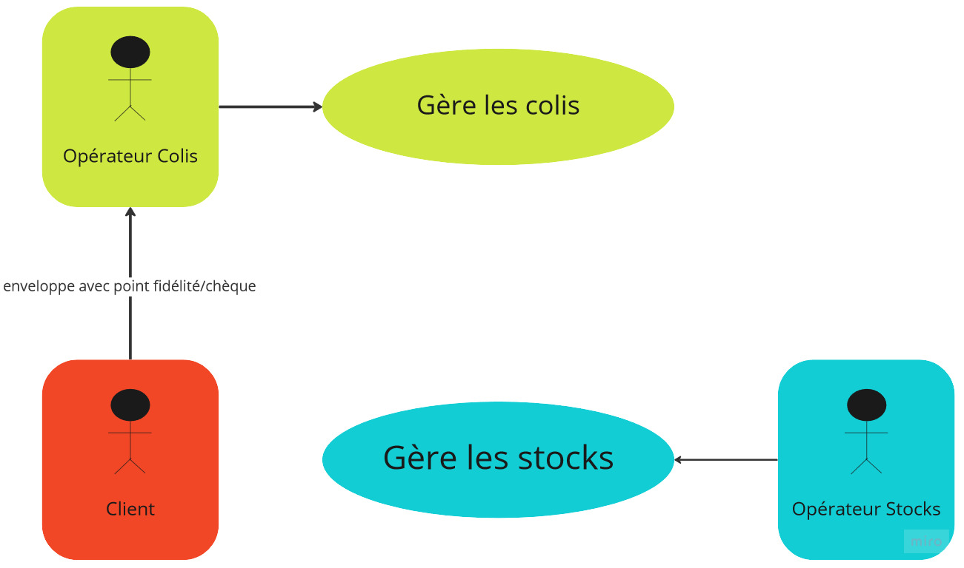
Schéma fonctionnel global
Résumé graphique de l'ensemble des échanges avec le client d'un point de vue global.

Slide 5
Dictionnaire de données : gestion colis
code mnémonique | Désignation | Type | taille
codeclient | identification client | Int
genrecli | genre client | string
nomcli | nom client | string
prenomcli | prenom client | string
adress1cli | adresse client | string
adress2cli | code postale residance client | string
adress3cli | adresse | string
villecli | ville residant client | string
telcli | telephone client | string
emailcli | email client | string
newletter | abonement client au info | boolean
portcli | portable client | string
dep | departement ou se trouve la commune | octet
cp | codepostale de la commune | Int
poidscondit | poid du colis a envoyer | float
prixcondit | prix du contionement (en fonction du clois a envoyer) | float
libbcondit | libelle du conditionement | string
idcondit | identifiant conditionement | string
codobj | identification object | int
libobj | nom de l'object | string
tailleeobj | taille objet | string
puobj | prix d l'objet | float
poidobj | poid de l'objet | float
indispoobj | disponibiliter de l'objet | boolean
pointobj | point attribuer a l'objet | int
codcde | identifiant de la commande | int
datcde | date de la commande | Date
timbrecli | timbre client | int
nbrColis | nombre de colis | int
chequecli | cheque client lier a l a commande(si point insufissant)
id_commande | identifiant table commande | Long

Slide 6
Dictionnaire de données : gestion de stock
id_commande | identifiant table commande | Long
id_objet | identifiant de l'objet | Long
qte_commande | quantiter de la commande | Long
date_creation | date de creation de la commande | Date
id_empl | identifiant de l'emplacement | Long
lib_empl | libeler de l'emplacement | string
id_maj | identifiant de la table t_maj | Long
date_maj | date de la mise ajour tablet_maj | Date
id_article | identifiant table article | Long
qte_maj | quantiter mise a jour | Long
id_stock | identifiant table stock | Long
Nom_stock | nom du stock | string
date_deb | date_debut (mise ajour ) | Date
date_fin | date-fin(mise a our) | Date

Slide 7
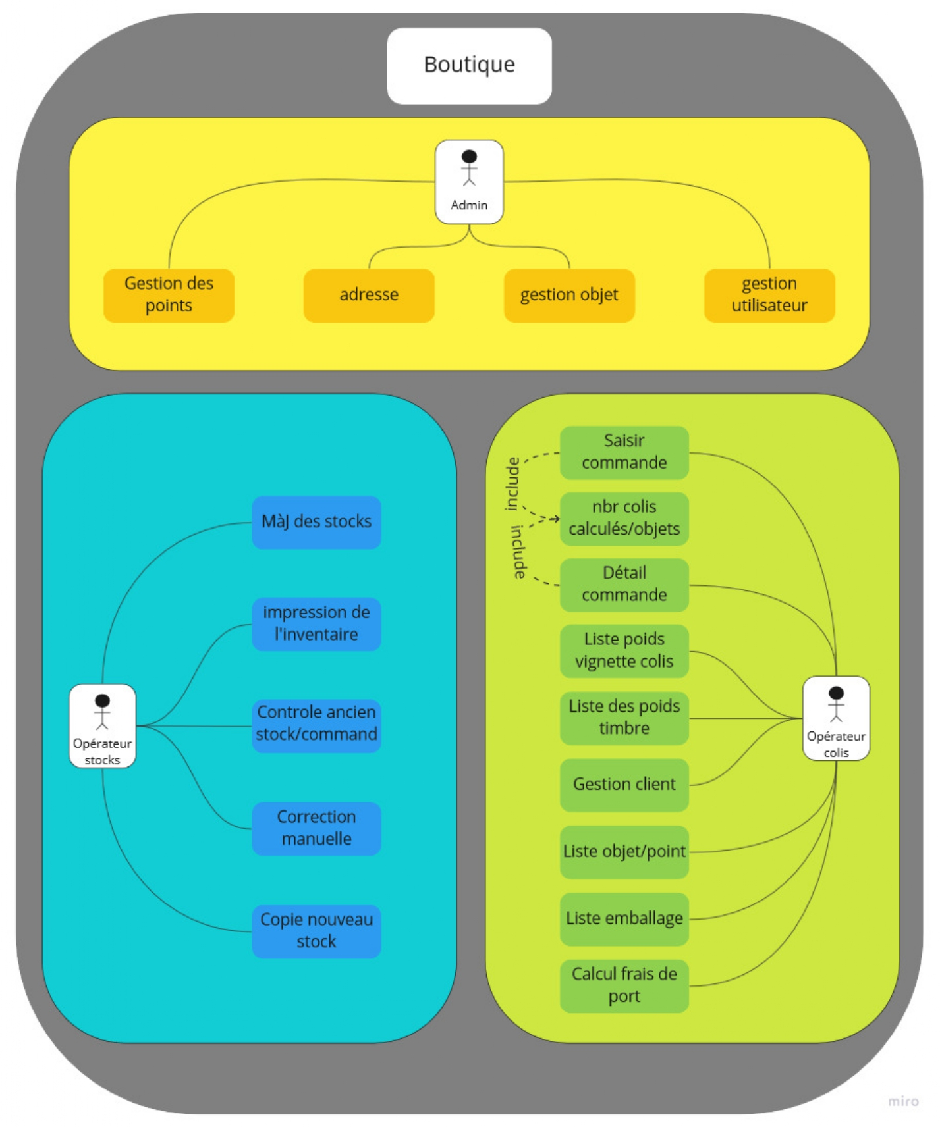
Diagramme cas utilisation (SI colis et stock)
Suite aux entretiens avec le product owner et le client. Nous avons pu définir les besoins clients et ainsi schématiser les uses case.

Slide 8
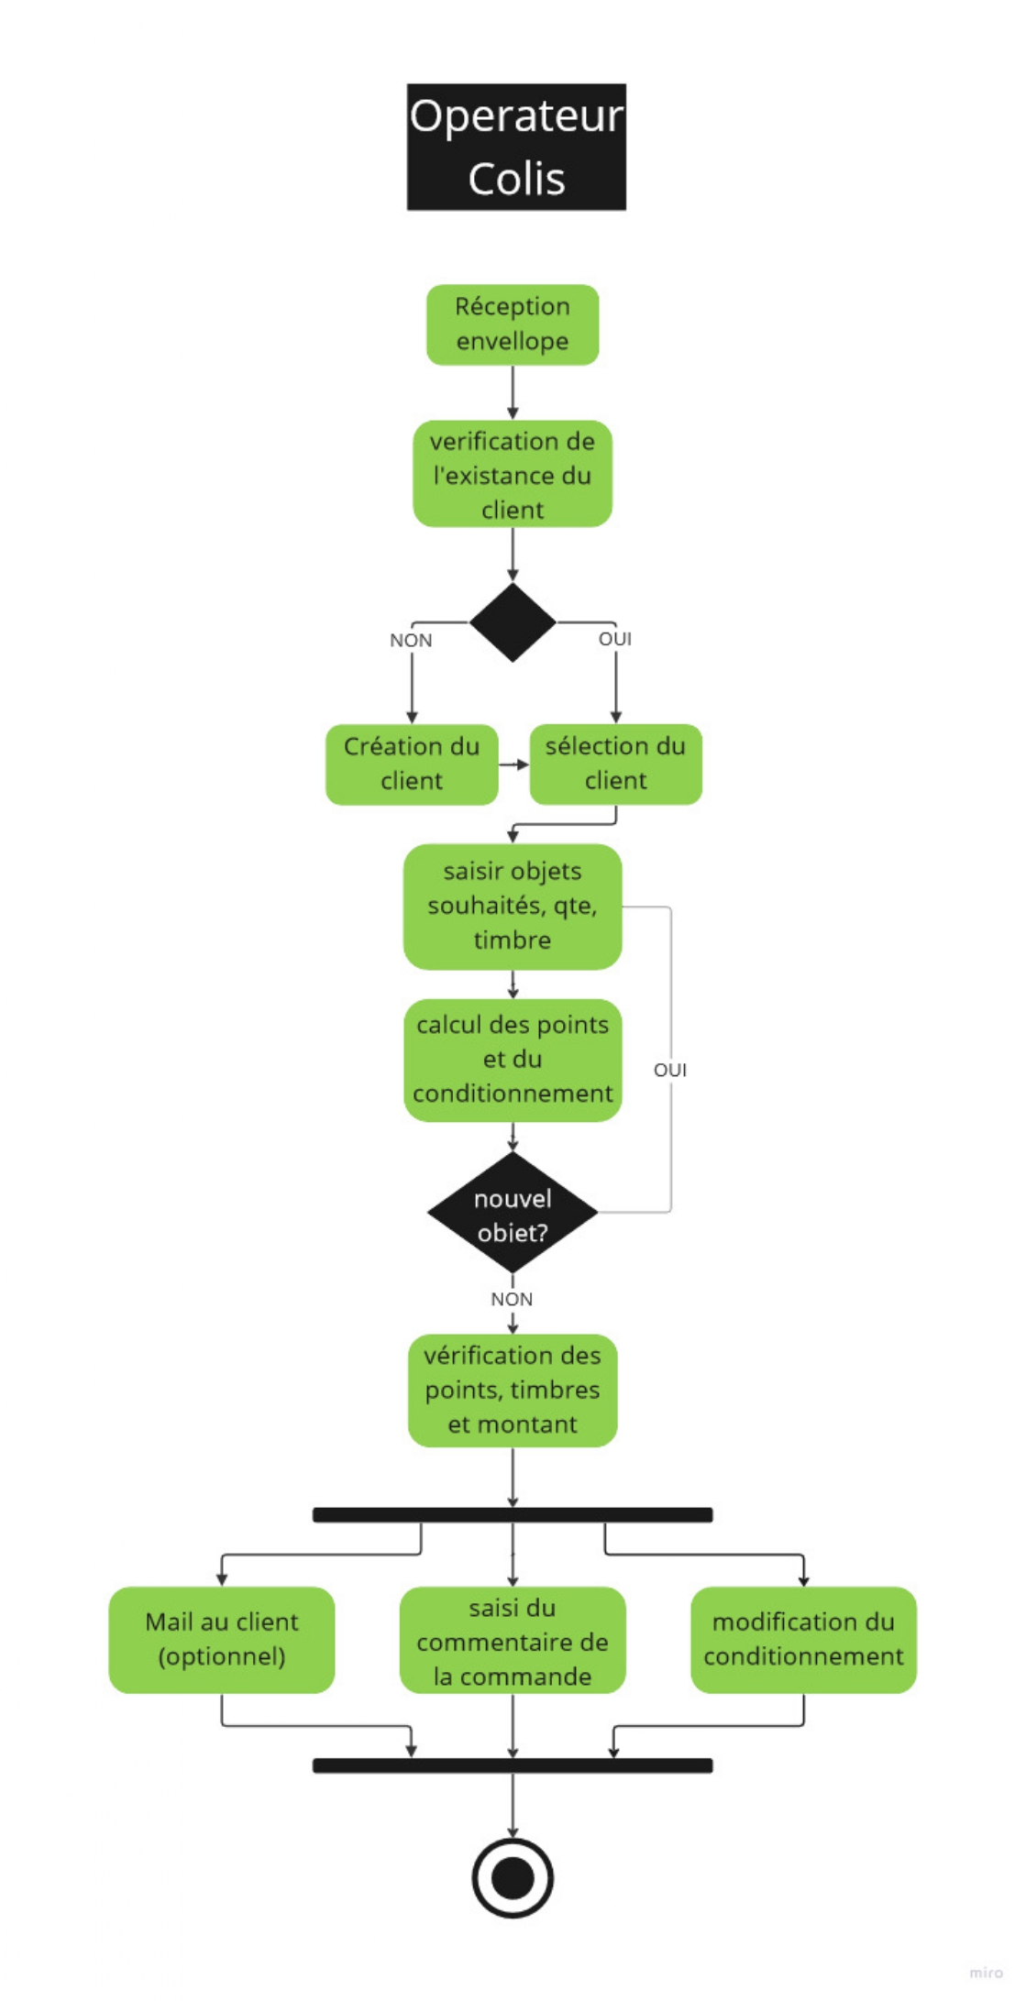
Quel est le déroulement d 'une commande objet et celui pour gérer les stocks ? Démonstration et mise en situation par le client du système de gestion colis en simulant une commande client pour un article ou des articles avec les points associés et saisie des divers élément (nom, prénom, nombre articles, chèque , etc...)
Diagramme d'activité
(gestion colis)

Slide 9
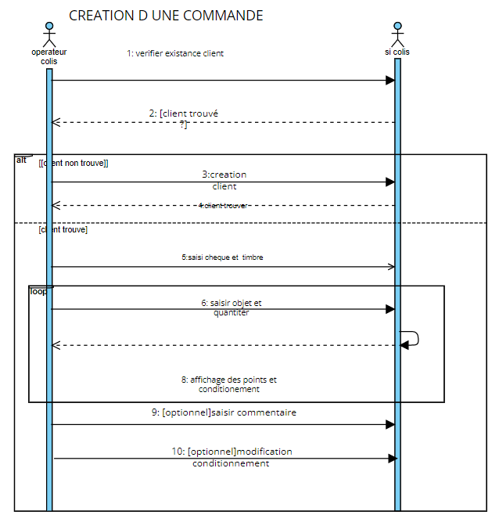
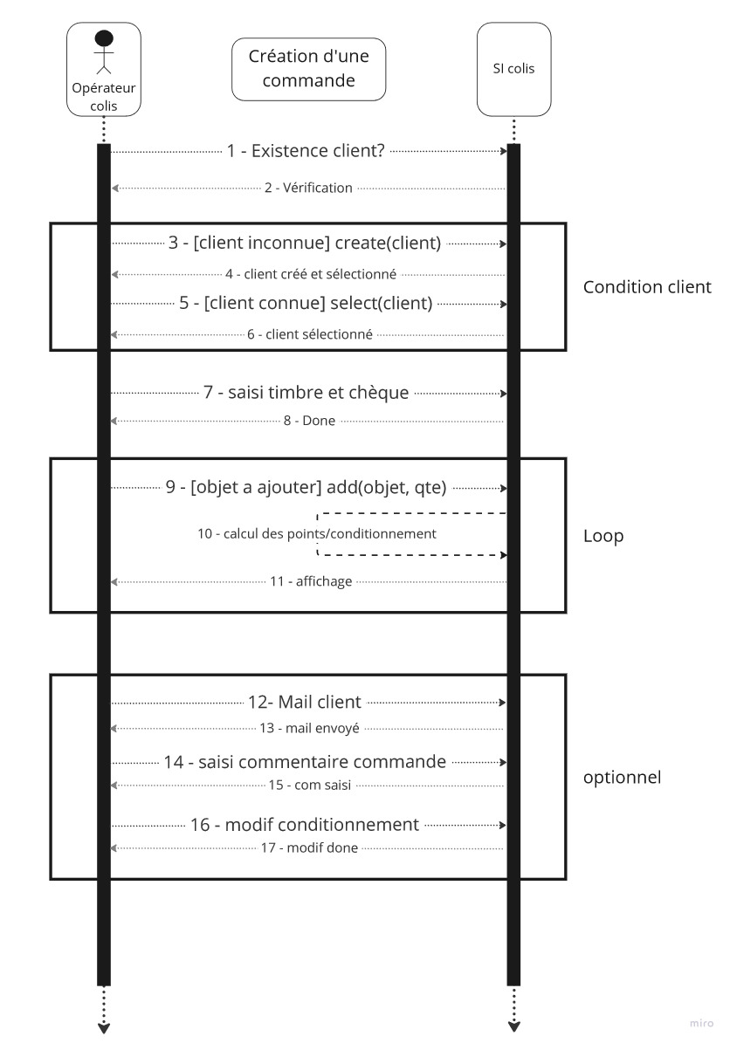
Diagramme de séquence
(gestion colis)
Décomposition de la démonstration client en mettant des points d'arrêts sur chaque phase d'action
en fonction du temps.

Slide 10
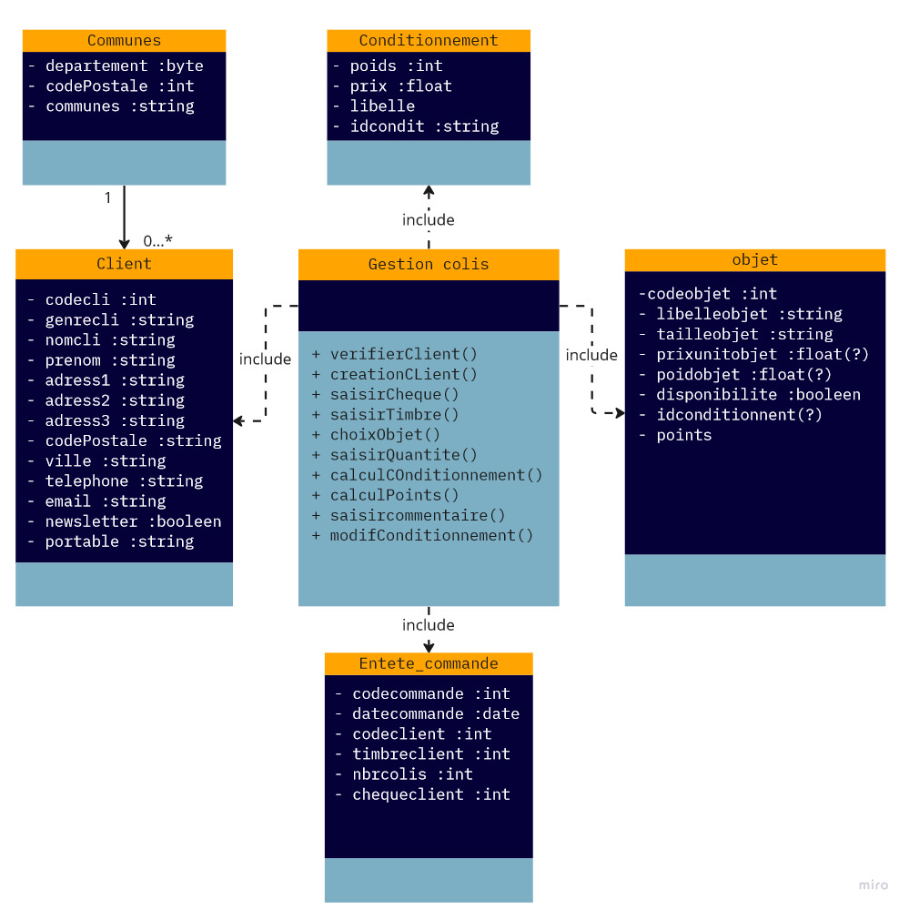
Diagramme de classe (gestion colis)

Slide 11
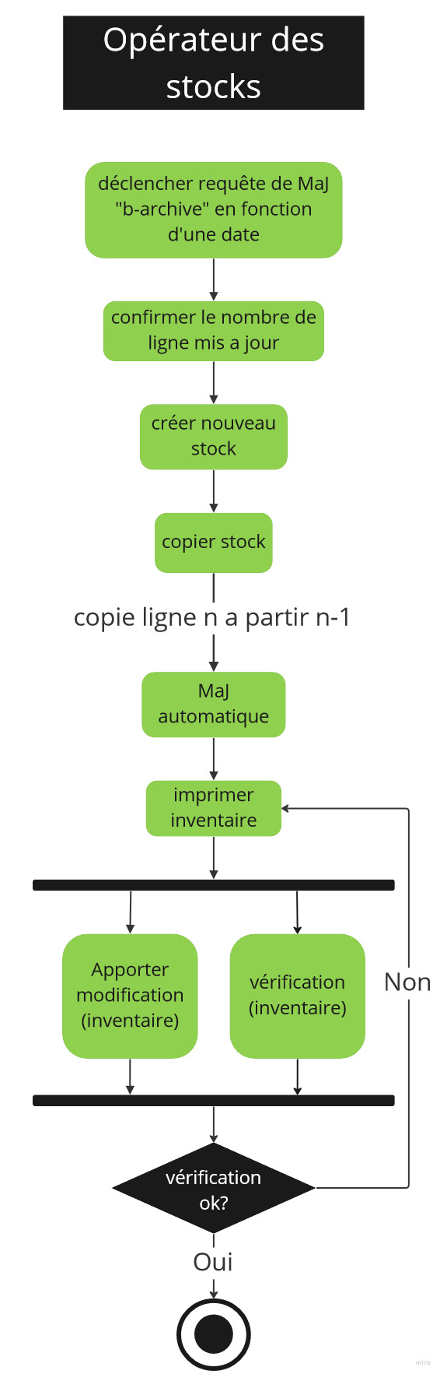
Diagramme d'activité (gestion de stock)

Slide 12
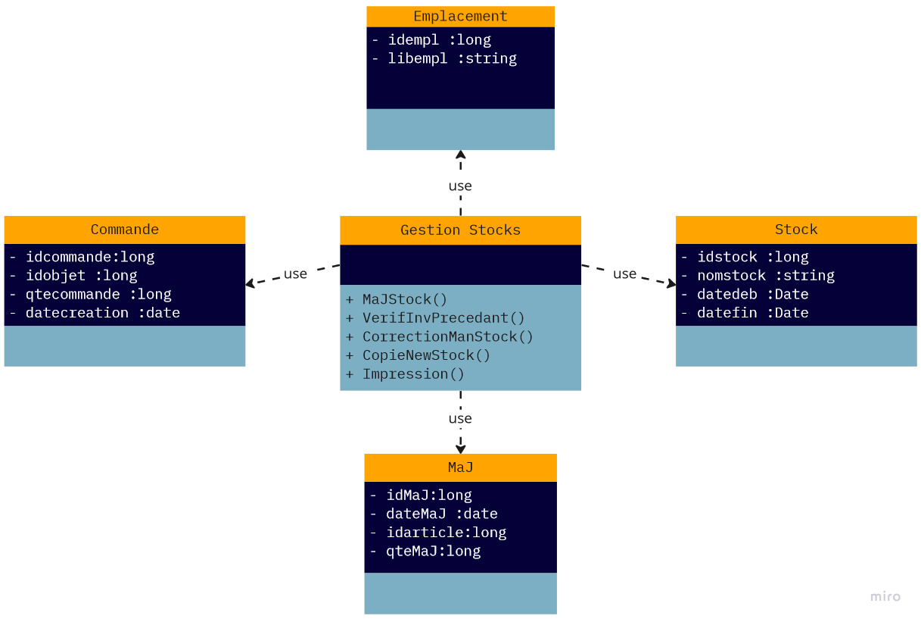
Diagramme de classe (gestion de stock)

